Slide 1
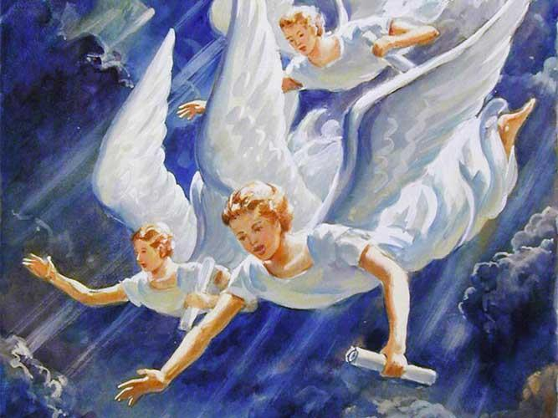
Lección 09
28 de mayo 2023
UNA CIUDAD LLAMADA CONFUSIÓN
TEXTO CLAVE: Apocalipsis 17:14
Escuela Sabática – 2° Trimestre de 2023

Slide 2

I. OBJETIVO: ¿Qué aprender?
Aprender a ser un discípulo fiel e investigador como Cristo Jesús.
APRENDIZAJE POR NIVELES:
SABER entender que Babilonia espiritual es un sistema religioso.
SENTIR el deseo de ser un discípulo cimentado en la Biblia.
HACER la decisión de investigar la Biblia para estar cimentado en esta Escritura.

Slide 3
EL MÉTODO, O ESTRATEGIA M.: ¿Cómo aprender?
¿Qué camino seguir con el alumno?
1° MOTIVA: ¿Qué debo SER?
Motivar el logro de una capacidad, un aprendizaje; a SER semejante a Cristo Jesús en su carácter.
2° EXPLORA: ¿Qué debo SABER?
Buscar información, con preguntas, procesarlo, comprender, sintetizar y generalizar.
3° APLICA: ¿Qué debo SENTIR?
Sentir el deseo de aplicar los conocimientos descubiertos en la vida.
4° CREA: ¿Qué debo HACER?.
Tomar la decisión de crear oportunidades para vivir lo aprendido y compartirlas.

Slide 4
LA ESTRATEGIA METODOLÓGICA.
¿Qué recomendación nos da Dios?
“La escuela sabática, cuando es bien dirigida, es uno de los grandes instrumentos de Dios para traer almas al conocimiento de la verdad. No es el mejor plan que solo los maestros hablen. Ellos deberían inducir a los miembros de la clase a decir los que saben. Y entonces el maestro, con pocas palabras y breves observaciones o ilustraciones debería imprimir la lección en sus mentes.” (Consejos sobre la Obra de la Escuela Sabática, 128)
“Cada ser humano, creado a imagen de Dios, está dotado de un facultad semejante a la del Creador: la individualidad, la facultad de pensar y hacer… que sean pensadores y no meros reflectores de los pensamientos de otros… dirigirlos a las fuentes de la verdad, a los campos abiertos a la investigación en la naturaleza y en la revelación.” (Educación 17)

Slide 5

II. MOTIVAR: ¿Cómo despertar interés para aprender?
Con preguntas motivadoras, presentando necesidades y casos de la vida:
¿Qué dos sistemas religiosos revela Apocalipsis 12 y 17?
¿Sobre qué fundamentos está la iglesia verdadera y la falsa?
¿Por qué fue destruido la Babilonia imperial?

Slide 6
III. EXPLORA: 1. ¿Qué dos sistemas religiosos revela Apocalipsis 12 y 17? Apocalipsis 12:17 y 17:14
El capítulo 12 y 17 nos revela dos sistemas religiosos: “Un sistema simbolizado por la mujer de blanco de Apocalipsis 12, la otra por una mujer escarlata de Apocalipsis 17.” (GEB 100)
“El contraste revela la diferencia entre dos sistemas . El primer sistema se basa en la Palabra de Dios, con Jesucristo en el centro. El segundo sistema se basa en el razonamiento humano, con dirigentes religiosos humanos en el centro.” (Id)
“El contraste es entre la verdad y el error, la salvación por gracia y la salvación por obras, la obediencia a los Mandamientos de Dios y la sumisión a los decretos humanos.”(Id).

Slide 7
2. ¿Sobre qué fundamentos está la iglesia verdadera y la falsa? Mateo 16:18; Apocalipsis 17:1- 3
La Escritura dice: La mujer pura, “vestida de sol, con la luna bajo sus pies.” (Apoc. 12:1) “La mujer pura está se para sobre la luna. Ella obtiene su poder de la Palabra profética.” (GEB 102) Palabra revelada (Mat. 16:18)
Según Apocalipsis 17:1- 3: “La mujer impura se sienta sobre una bestia. Ella consigue su poder de los poderes estatales o políticos de la tierra.” (Id)
“La mujer pura, de apocalipsis 12 está vestida de sol y adornada con la gloria de la justicia de Cristo. La mujer impura, de Apocalipsis 17, está vestida de púrpura y escarlata, adornada con la falsedad humana y la tradición.”. (Id)

Slide 8
3. ¿Por qué fue destruido la Babilonia imperial? Jeremías 50:35, 38
“Jeremías 50 y 51 predice la destrucción de Babilonia a manos de los medos y persas. Una de la razones de la desaparición de Babilonia fue su idolatría.” (GEB 98)
Ahora la “Babilonia espiritual es el centro de la idolatría. Pero Jesús nos llama a adorarlo directamente a él, no mediante un ídolo como sustituto suyo.” (GEB 100)
Hay un llamado a salir de la idolatría, con el mensaje del tercer ángel de Apocalipsis 14:9: “Si alguno adora a la bestia y a su imagen… será atormentado con el fuego y azufre.”(Apoc. 14:10; 18:4)

Slide 9

IV. APLICA:
¿Qué debo sentir al recibir estos conocimientos?
El deseo de cimentarse con los fundamentos de la Palabra de Dios, para estar de parte de la verdad.
¿Deseas ser fiel a Dios?
¿Cuál es tu decisión?
V. CREA: ¿Qué haré para compartir esta lección la próxima semana? Crear oportunidades para compartir el mensaje de fidelidad a Dios en todo momento, fundamentados en la Palabra de Dios. Amén

Slide 10
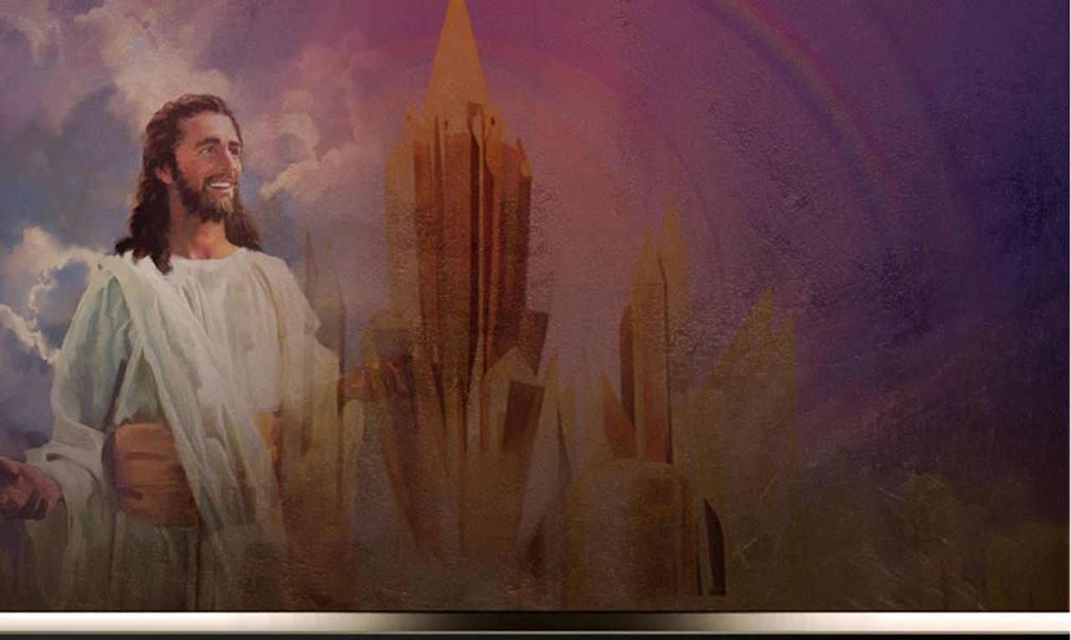

Créditos
DISEÑO ORIGINAL
Lic. Alejandrino Halire Ccahuana
http://decalogo-janohalire.blogspot.com/p/escuela-sabatica.html
Distribución
Recursos Escuela Sabática ©
Para recibir las próximas lecciones inscríbase enviando un mail a:
www.recursos-biblicos.com
Asunto: Lecciones en Powerpoint
RECURSOS ADVENTISTAS
Recursos gratuitos
http://decalogo-janohalire.blogspot.com/
https://www.slideshare.net/ahalirecc
Recursos
Escuela Sabática

